Slide 1

ШУТКА ГЕНИЕВ:
ФЛЕКСАГОН

Slide 2
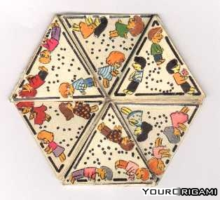

Slide 3
В стране, где человеческий рост измеряют в футах, расстояние до соседнего города считают в милях, а топливо в бак льют галлонами, чиновники выписывают справки на бумаге формата Letter.
Американский «официальный» лист короче привычного международного А4 на 18 мм.

Slide 4
Если бы не эта разница, возможно, мы бы до сих пор не знали о флексагонах – увлекательной игрушке, головоломке и интересной математической модели, открытой в первой половине XX века.

Slide 5
Открытие произошло
в конце 1939 года.

Slide 6
Однажды Артур Х. Стоун, аспирант из Англии, вынужден был обрезать листы американского блокнота, чтобы подогнать их под удобный и привычный формат.

Slide 7
Вероятно решив передохнуть, Стоун принялся складывать из отрезанных от блокнота полосок бумаги различные фигуры.
Одна из сделанных из полосок им фигур оказалась особенно интересной.

Slide 8
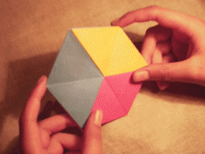
Так и был открыт самый первый флексагон имеющий три поверхности.

